Slide 1


PHÒNG GIÁO DỤC VÀ ĐÀO TẠO QUẬN LONG BIÊN
TRƯỜNG MẦM NON THẠCH CẦU
LÀM QUEN VĂN HỌC
Đề tài : Thơ “ Nắng bốn mùa”
Lứa tuổi : 3- 4 tuổi
Giáo viên : Nguyễn Thị Thúy

Slide 2
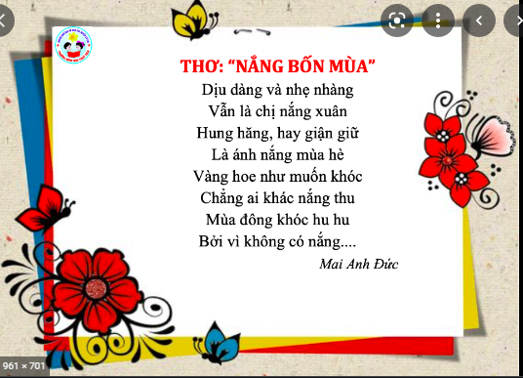

Slide 3
Đàm thoại
Câu 1 : Cô vừa đọc cho chúng mình nghe bài thơ gì? Do ai sáng tác

Slide 4

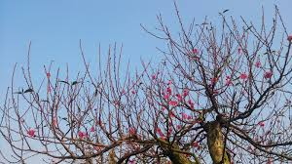

Slide 5


Slide 6
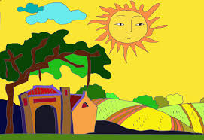

Slide 7
